Slide 1
Kształtowanie strona APL
Lublin
30 września 2025 r.
Piotr Zimny

Slide 2
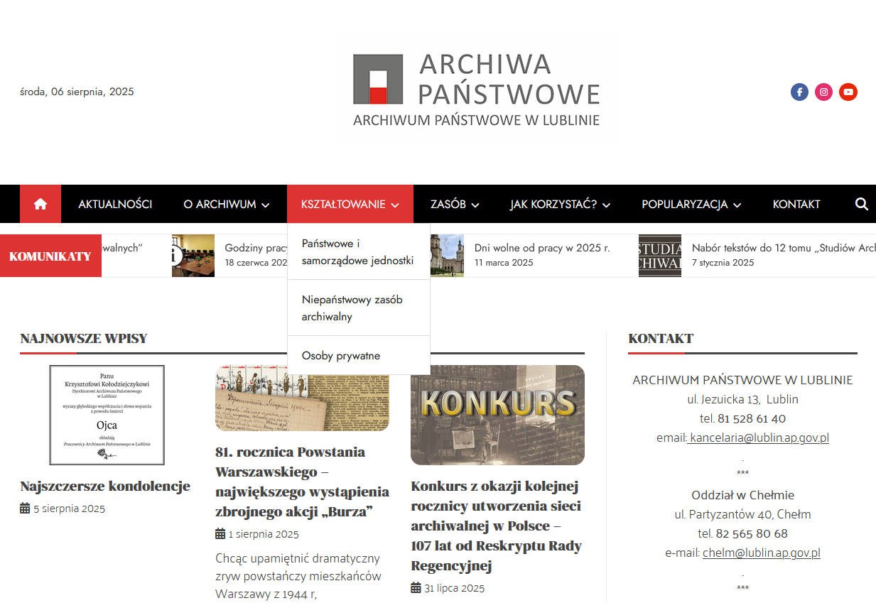
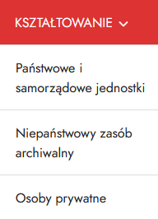
Kształtowanie Strona główna

Slide 3
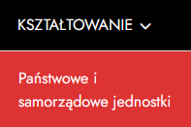
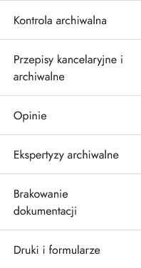

Kształtowanie Państwowe i samorządowe jednostki
3

Slide 4
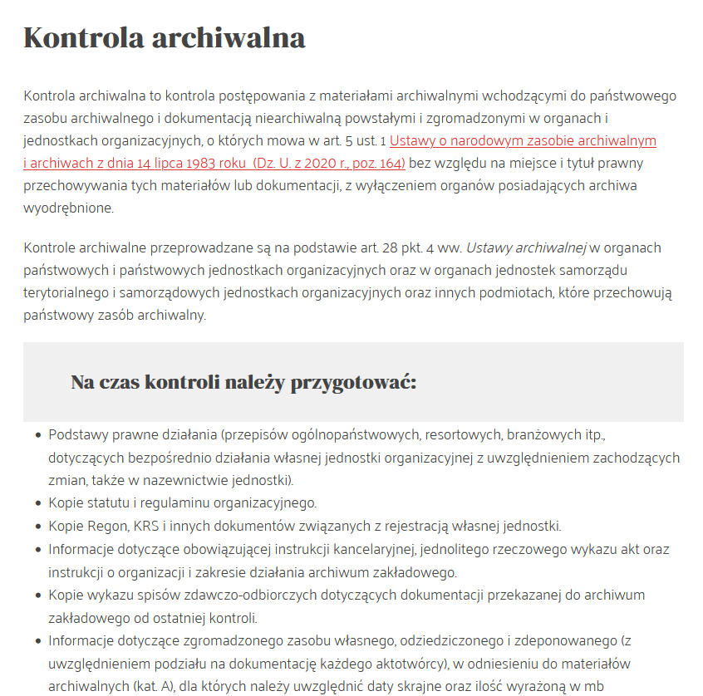
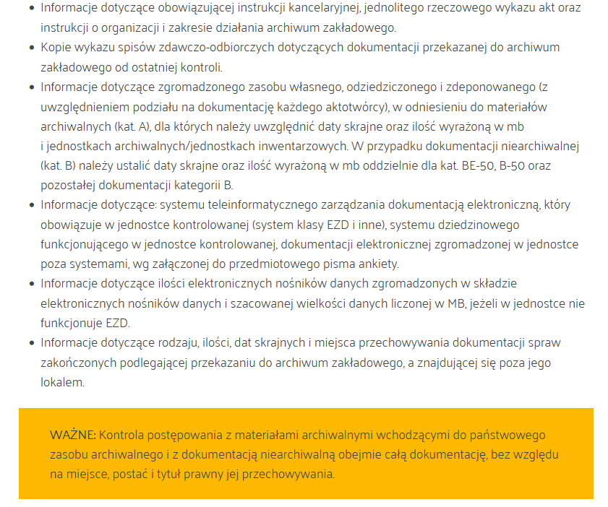
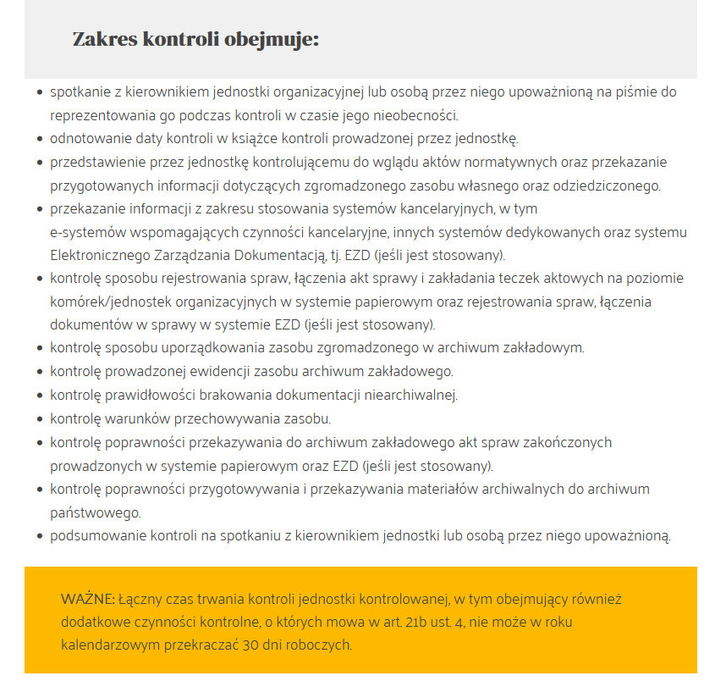
Kontrola archiwalna
4

Slide 5
Kontrola archiwalna
5

Slide 6
Kontrola archiwalna
6

Slide 7
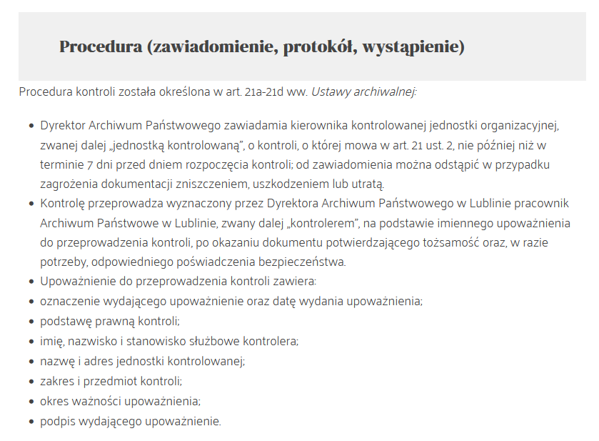
Kontrola archiwalna
7

Slide 8
Kontrola archiwalna
8

Slide 9
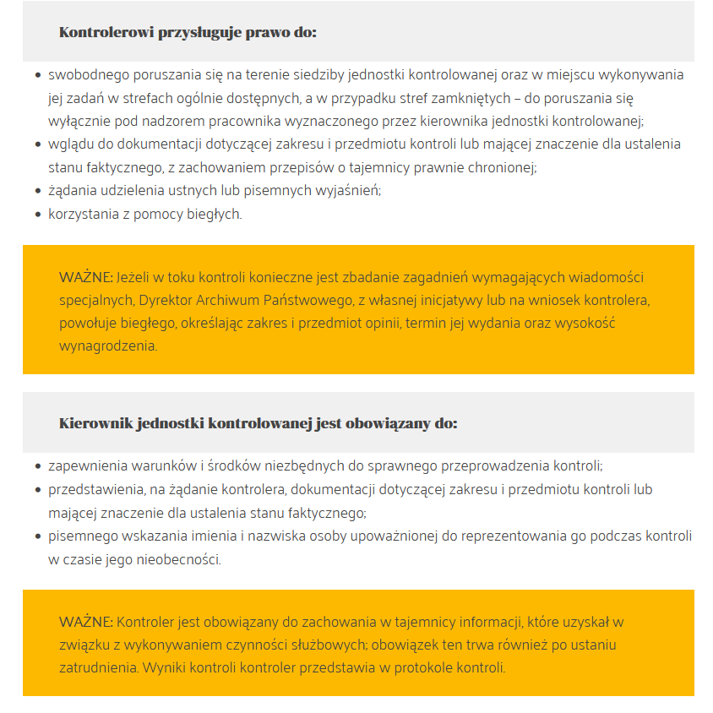
Kontrola archiwalna
9

Slide 10
Kontrola archiwalna
10

Slide 11
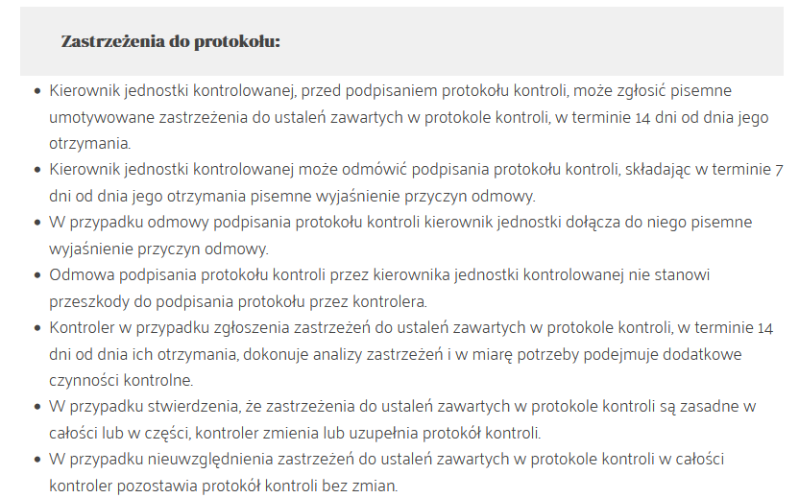
Kontrola archiwalna
11

Slide 12
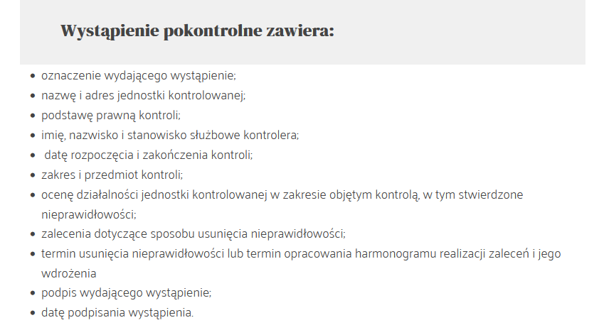
Kontrola archiwalna
12

Slide 13
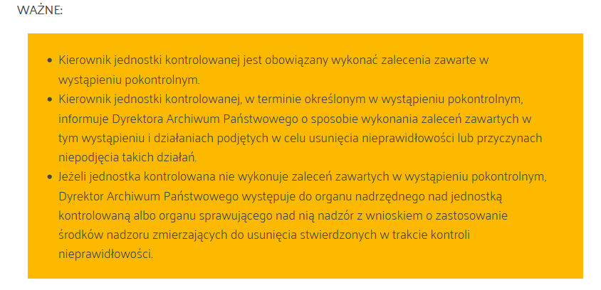
Kontrola archiwalna
13

Slide 14
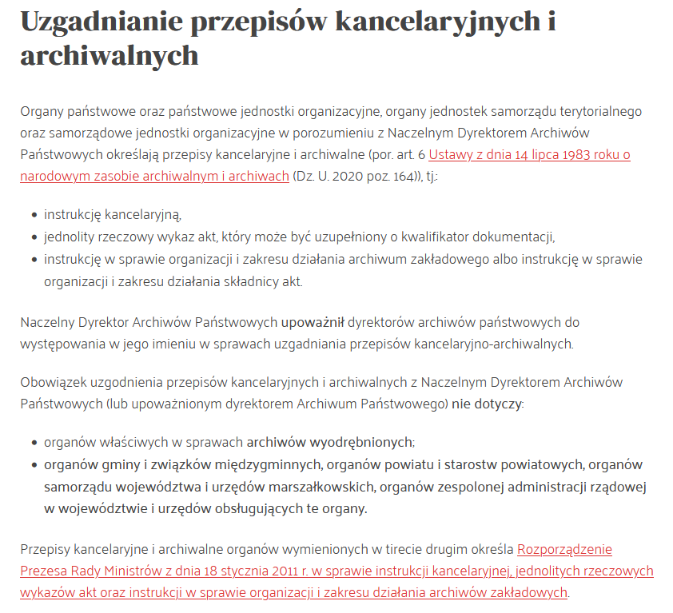
Uzgadnianie przepisów kancelaryjnych i archiwalnych
14

Slide 15
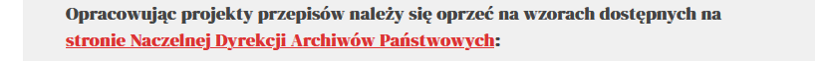
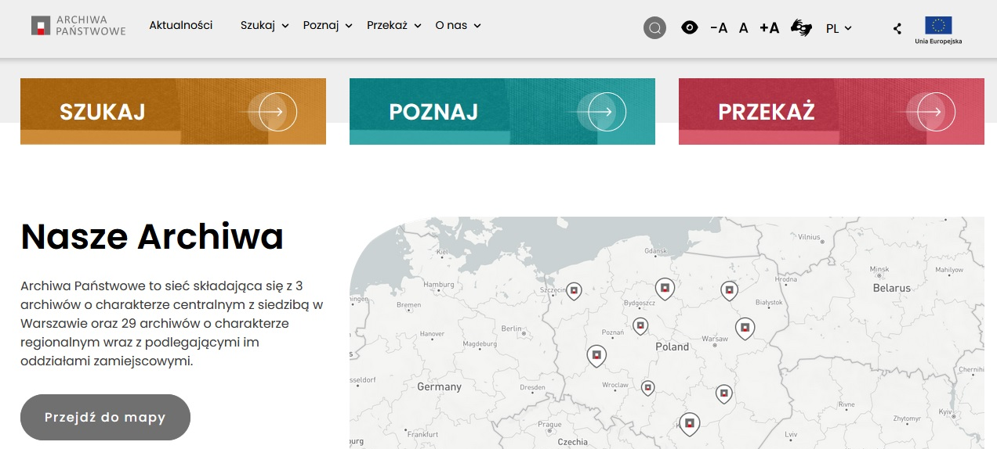
Uzgadnianie przepisów kancelaryjnych i archiwalnych
https://archiwa.gov.pl/poznaj/dla-instytucji-i-firm/zarzadzanie-dokumentacja/przepisy-kancelaryjne-i-archiwalne/
15

Slide 16
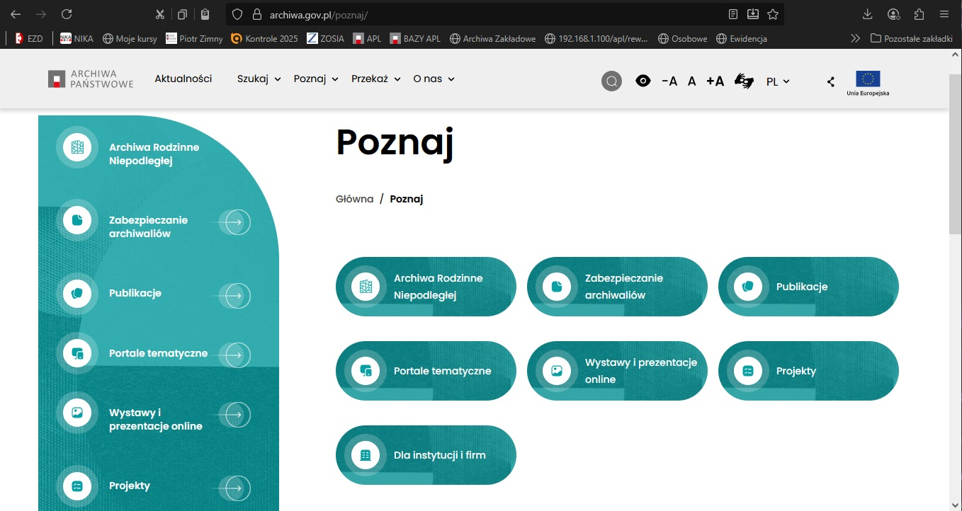
Uzgadnianie przepisów kancelaryjnych i archiwalnych
16

Slide 17
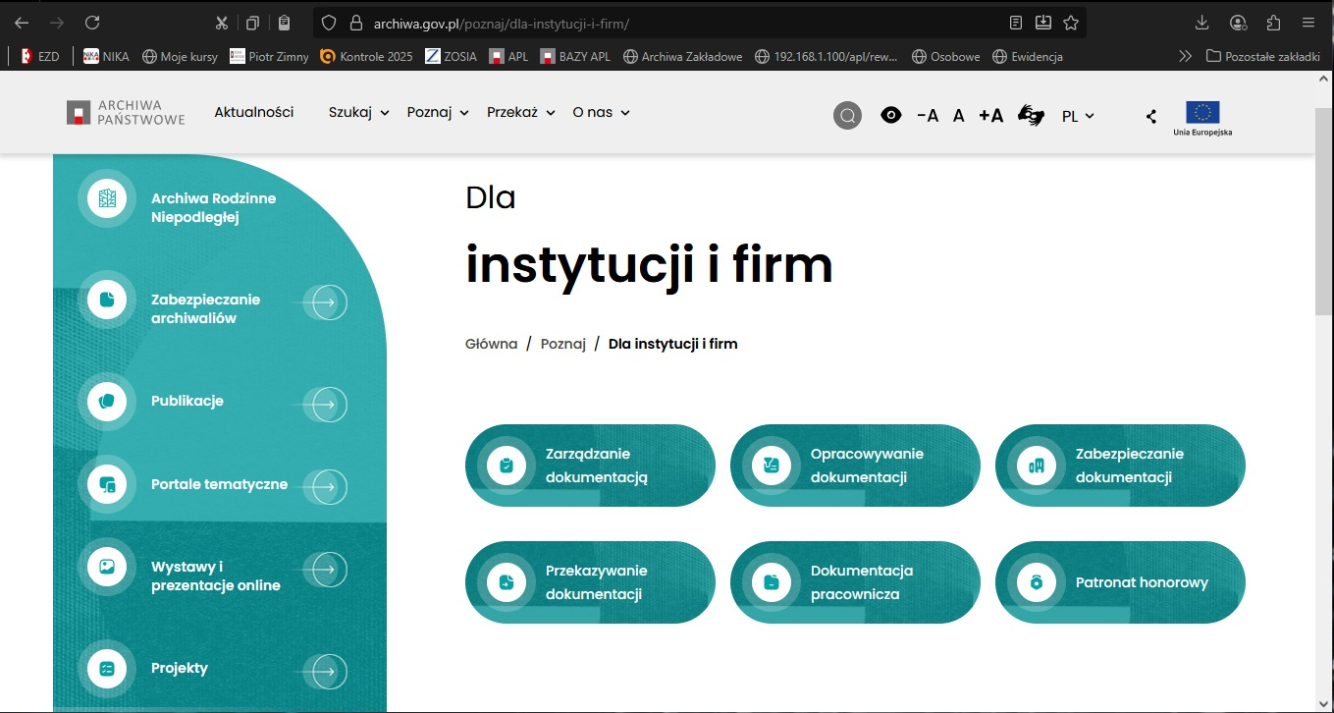
Uzgadnianie przepisów kancelaryjnych i archiwalnych
17

Slide 18
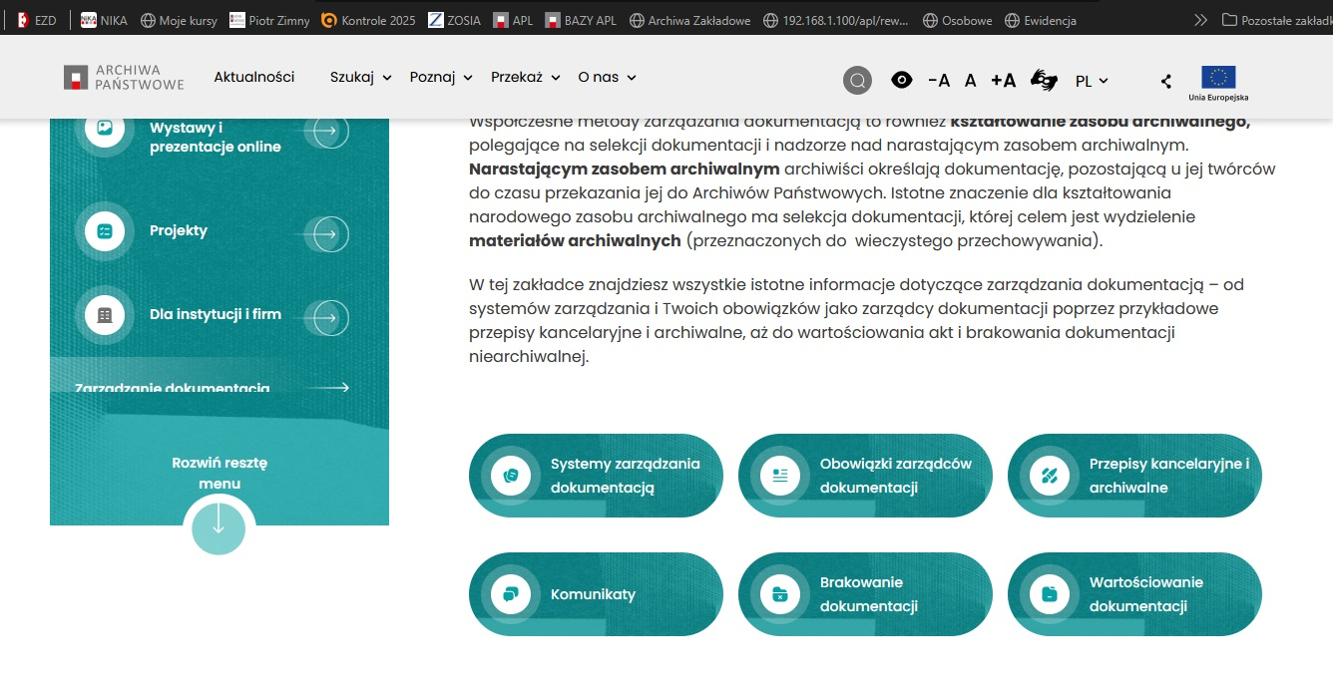
Uzgadnianie przepisów kancelaryjnych i archiwalnych
18

Slide 19
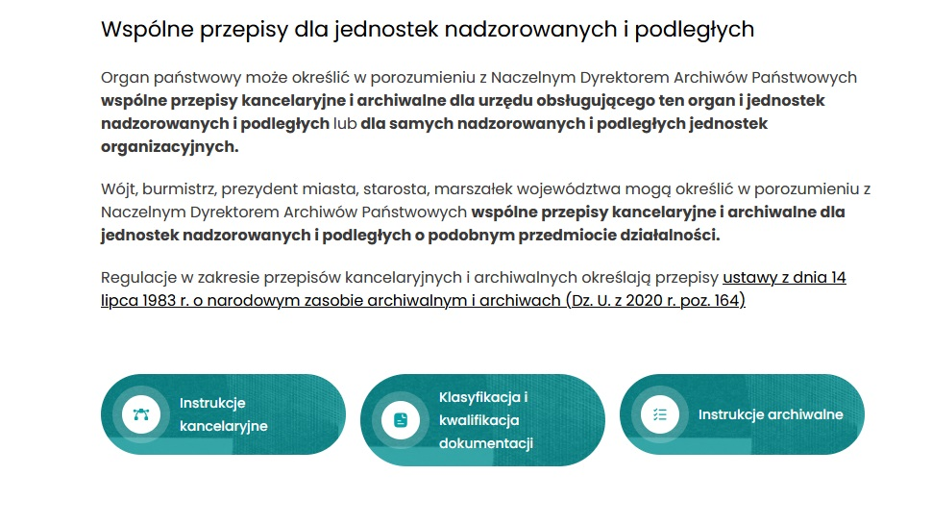
Uzgadnianie przepisów kancelaryjnych i archiwalnych
19

Slide 20
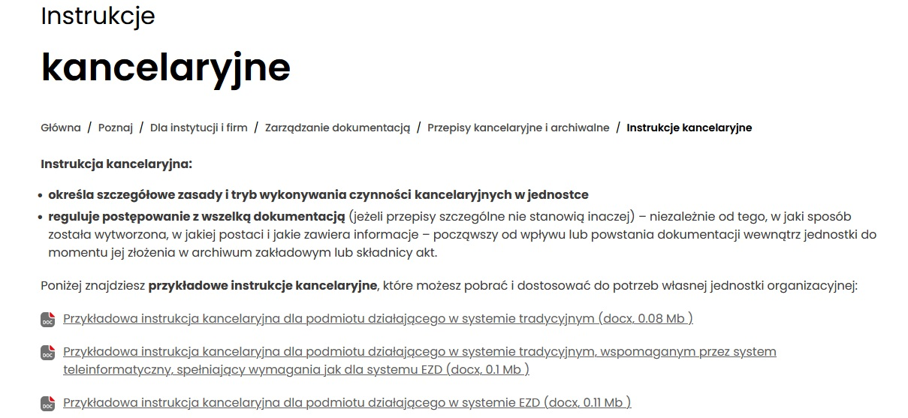
Uzgadnianie przepisów kancelaryjnych i archiwalnych
20

Slide 21
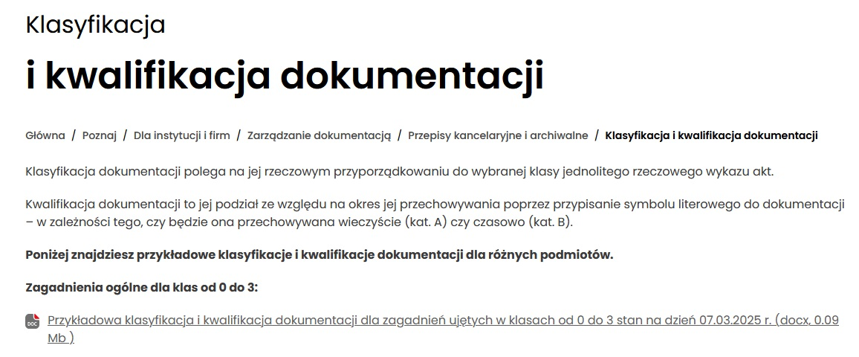
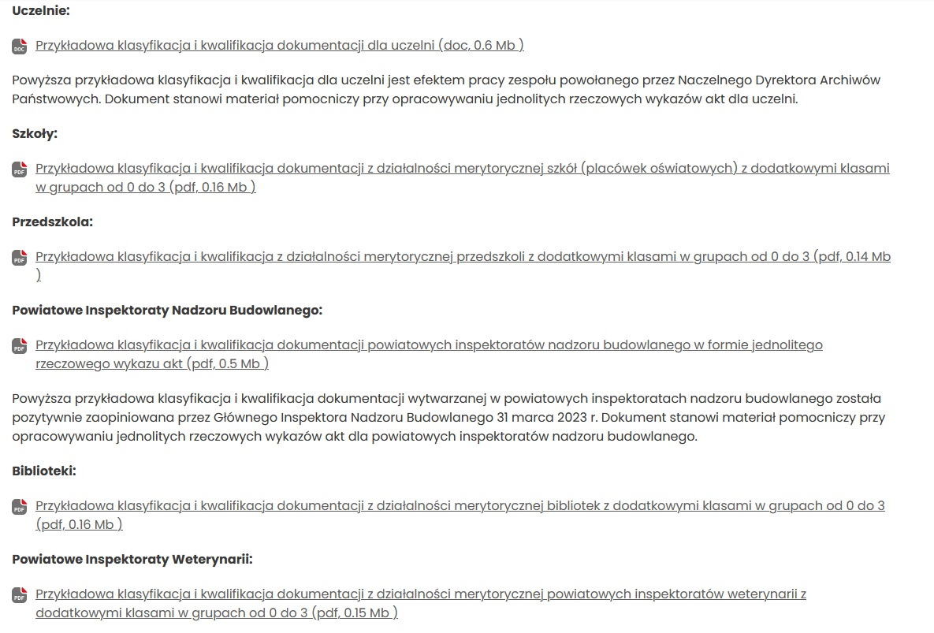
Uzgadnianie przepisów kancelaryjnych i archiwalnych
• Uczelnie • Szkoły • Przedszkola • PINB • Biblioteki • PIW • OPS • CPR • PUP
• Jednostki prowadzące administracyjną i ekonomiczną obsługę placówek oświatowych
21

Slide 22
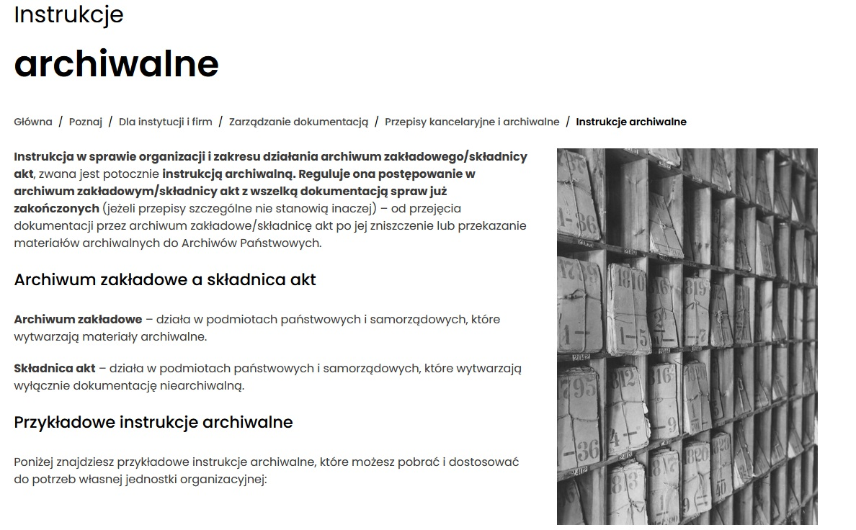
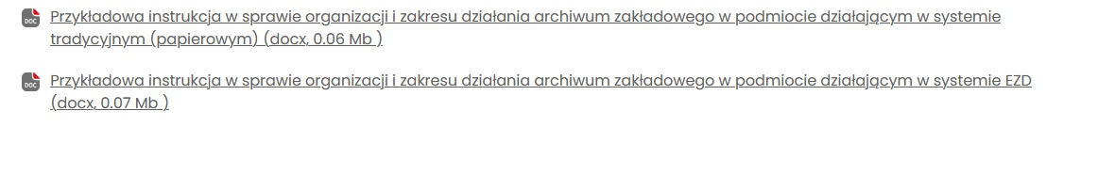
Uzgadnianie przepisów kancelaryjnych i archiwalnych
22

Slide 23
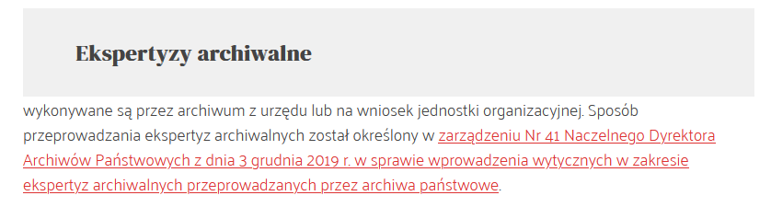
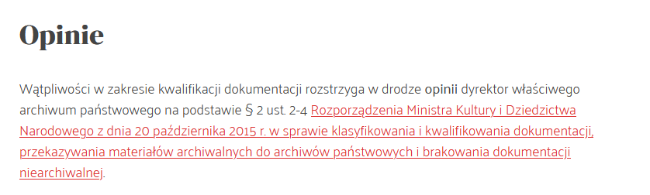
Ekspertyzy archiwalne Opinie
23

Slide 24
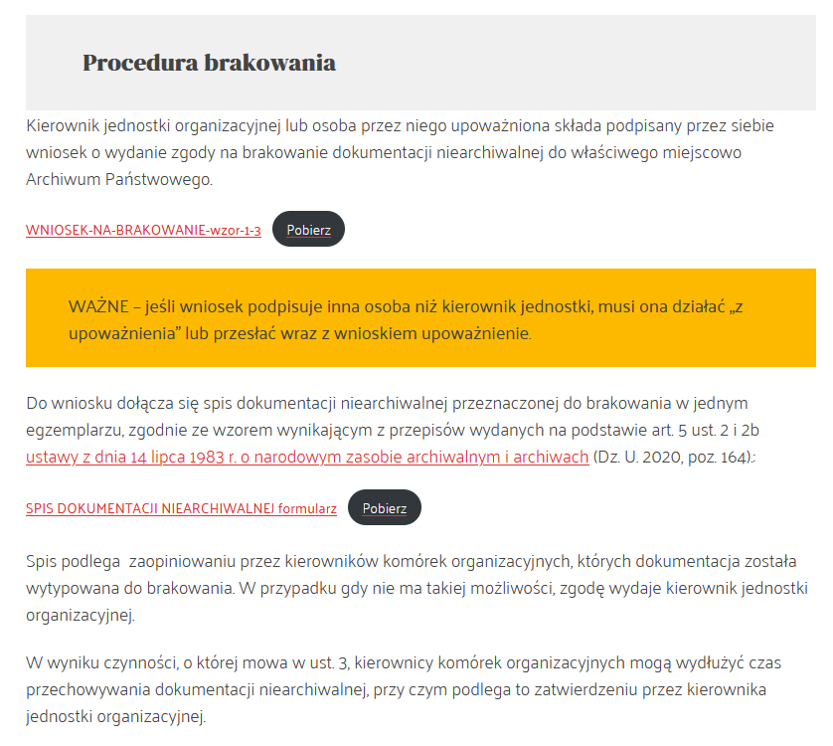
Brakowanie dokumentacji
24

Slide 25
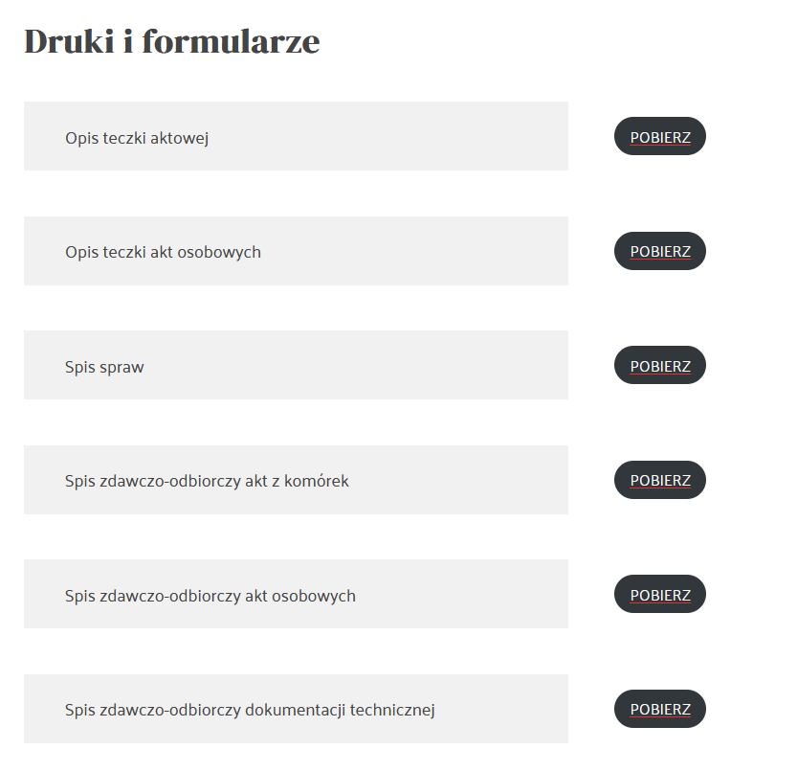
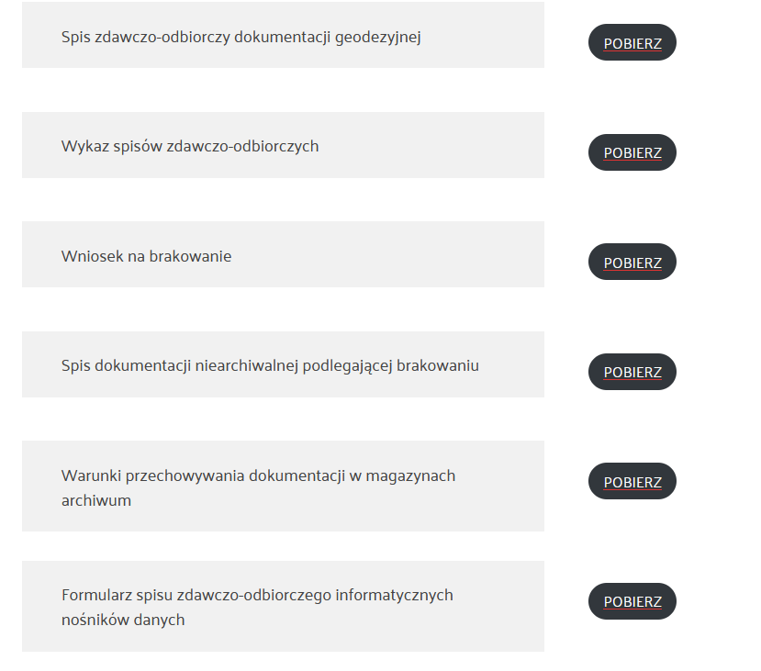
Druki i formularze
25

Slide 26
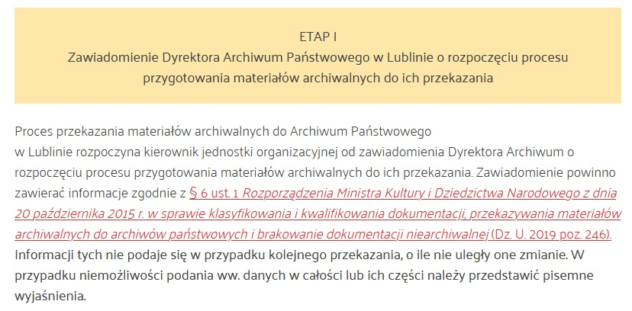
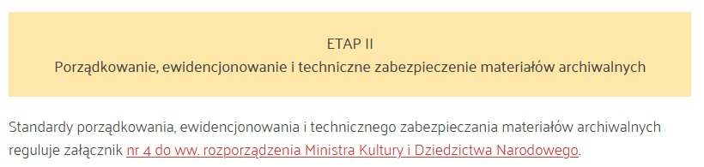
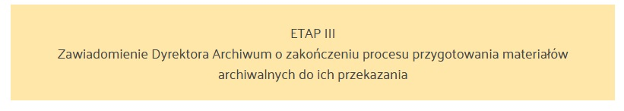
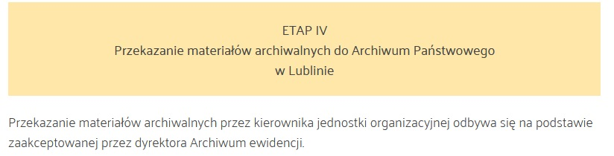
Przekazywanie materiałów archiwalnych
26

Slide 27
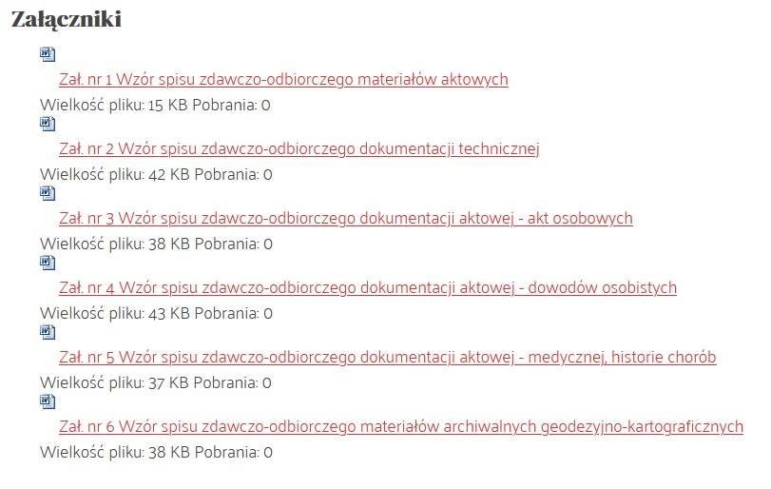
Przekazywanie materiałów archiwalnych
27

Slide 28

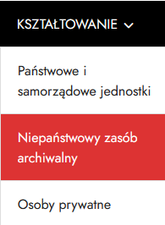
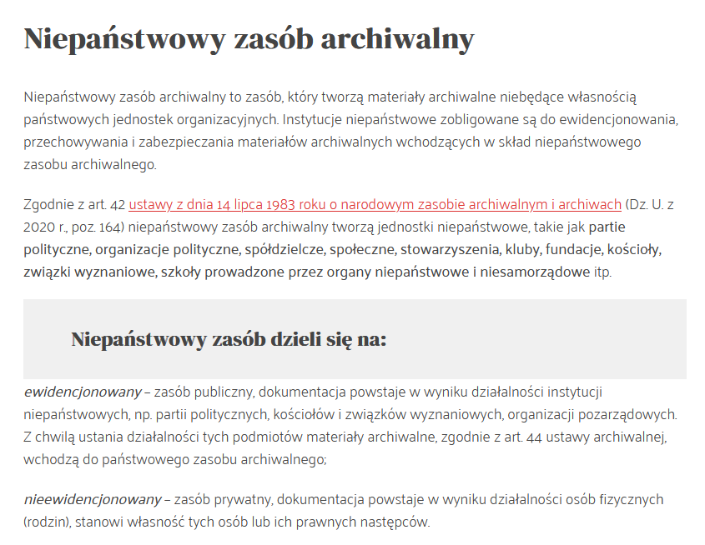
Niepaństwowy ewidencjonowany zasób archiwalny
28

Slide 29
Niepaństwowy ewidencjonowany zasób archiwalny
29

Slide 30
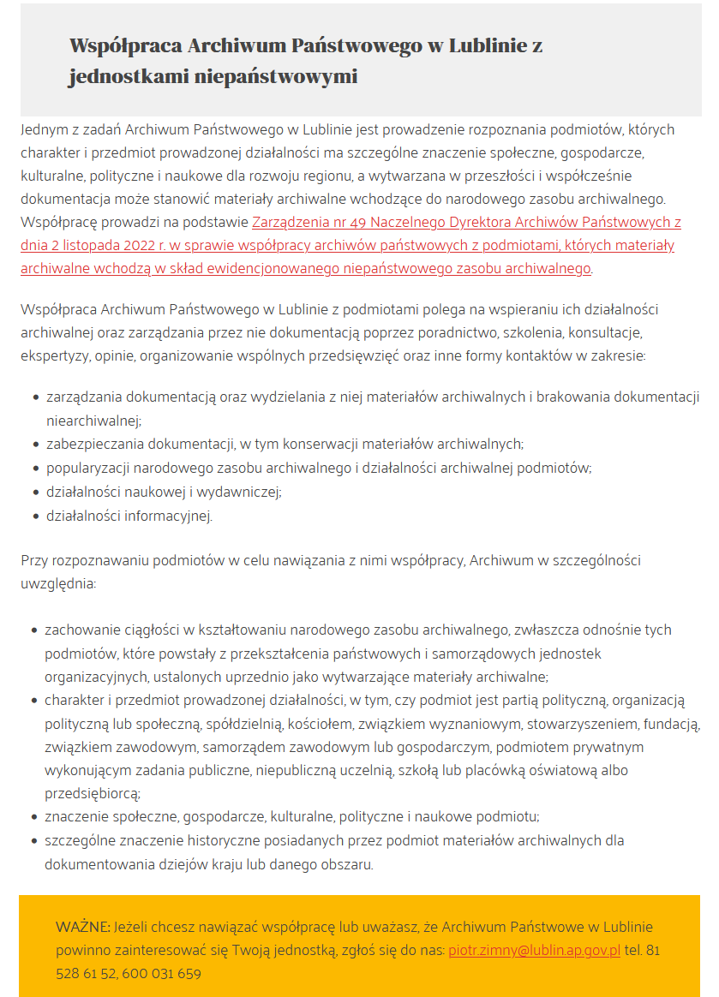
Niepaństwowy ewidencjonowany zasób archiwalny
30

Slide 31
Niepaństwowy ewidencjonowany zasób archiwalny
31

Slide 32
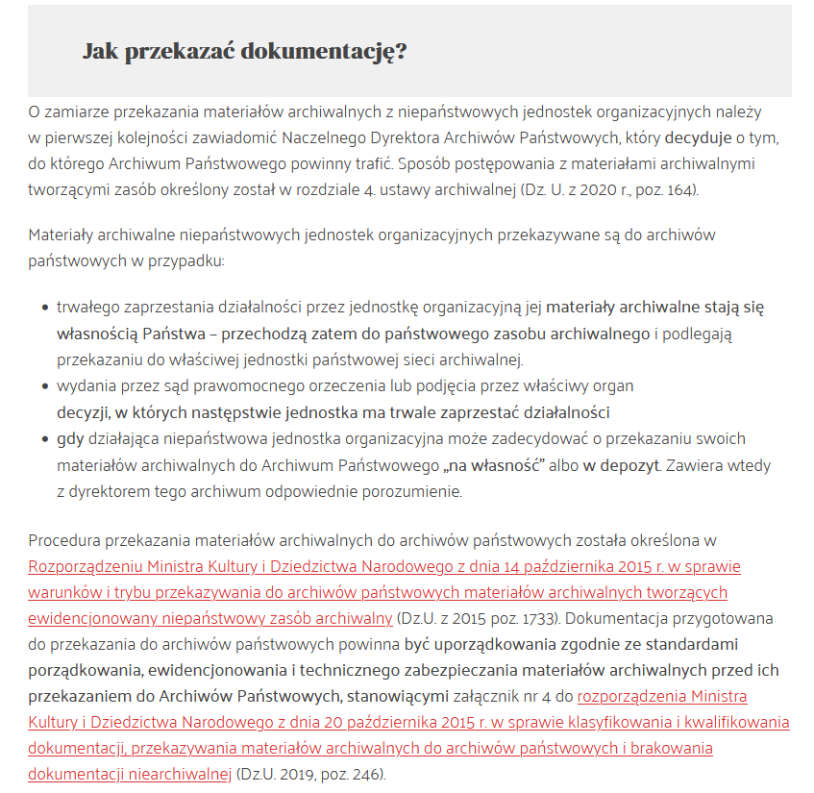
Niepaństwowy ewidencjonowany zasób archiwalny
32

Slide 33
Niepaństwowy ewidencjonowany zasób archiwalny
33

Slide 34
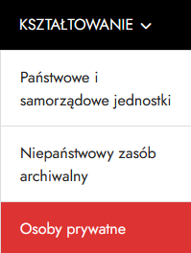
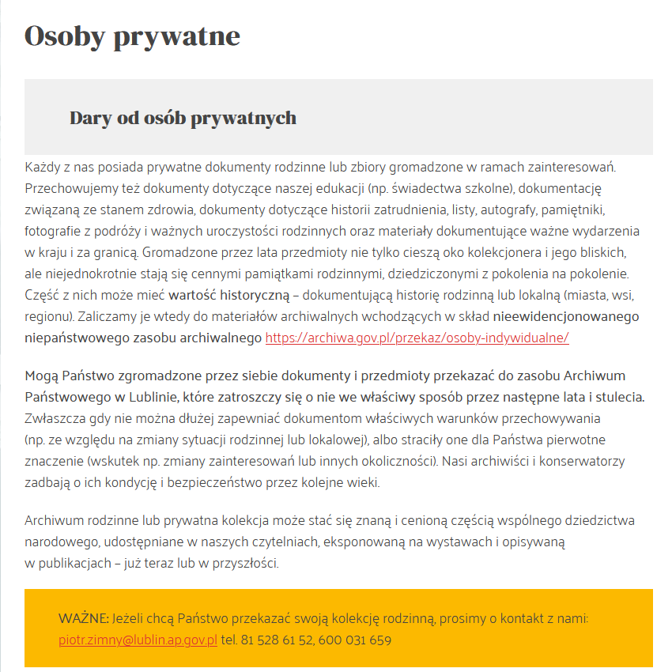
Osoby Prywatne Niepaństwowy nieewidencjonowany zasób archiwalny
35

Slide 35
Kształtowanie Podstrona APL
Dziękuję za uwagę!
6

